Slide 1
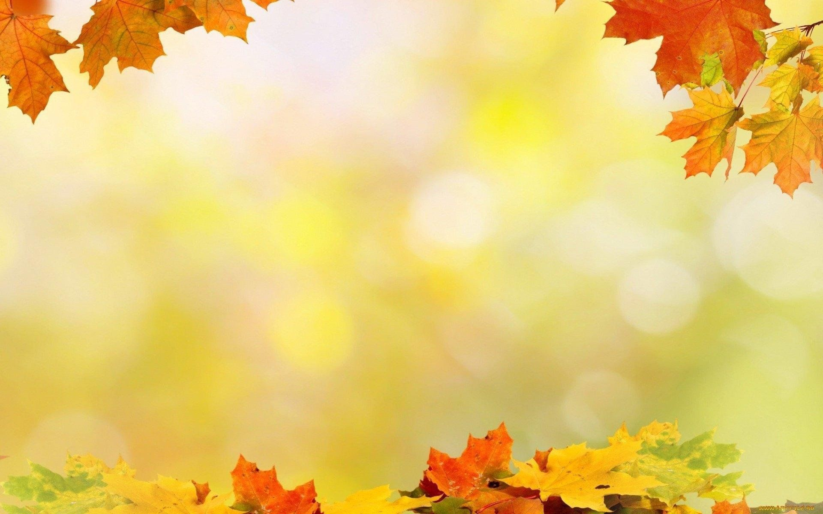
Аппликация с элементами рисования
«Дерево осени»
Вторая младшая группа «Акварельки»
Подготовил воспитатель: Файрушина Ольга Сергеевна

Slide 2
Цели и задачи: вызвать интерес к созданию аппликативных картинок из одного дерева,
Одной формы и размера, но разного по цвету на выбор ребенка. Учить правильно располагать
И правильно приклеивать готовые формы по центру цветного листа картона. Развивать
Чувство формы и ритма.
Материалы, инструменты, оборудование: у каждого ребенка готовые формы ствола дерева
Коричнего цвета и кроны дерева одинакового по размеру, но разного по цвету на выбор
Ребенка, клей-карандаш, кисточки для краски, краски, баночка для воды, салфетки,
½ листа А4 голубого цвета, наглядный образец и иллюстрации деревьев, демонстрация
Действий при наклеивании ствола и кроны дерева, показ рисования листьев на дереве.

Slide 3
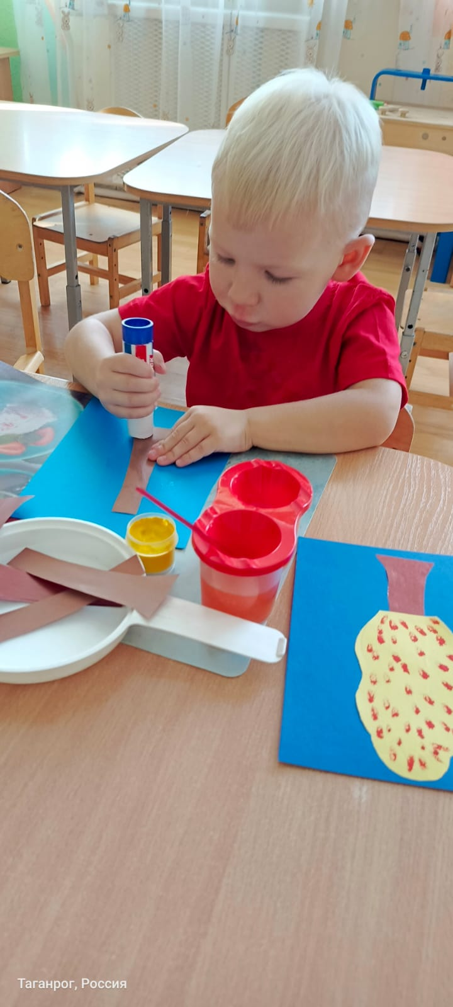
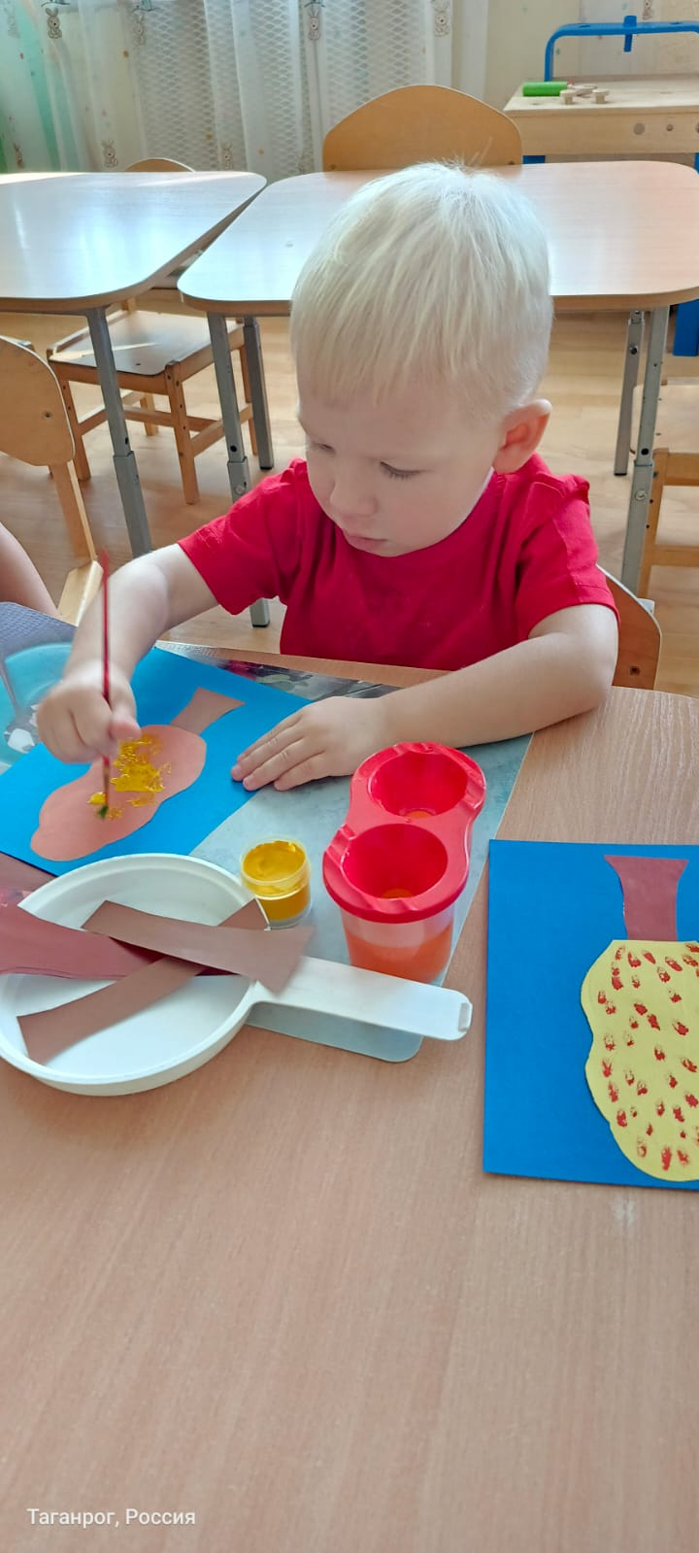

Slide 4
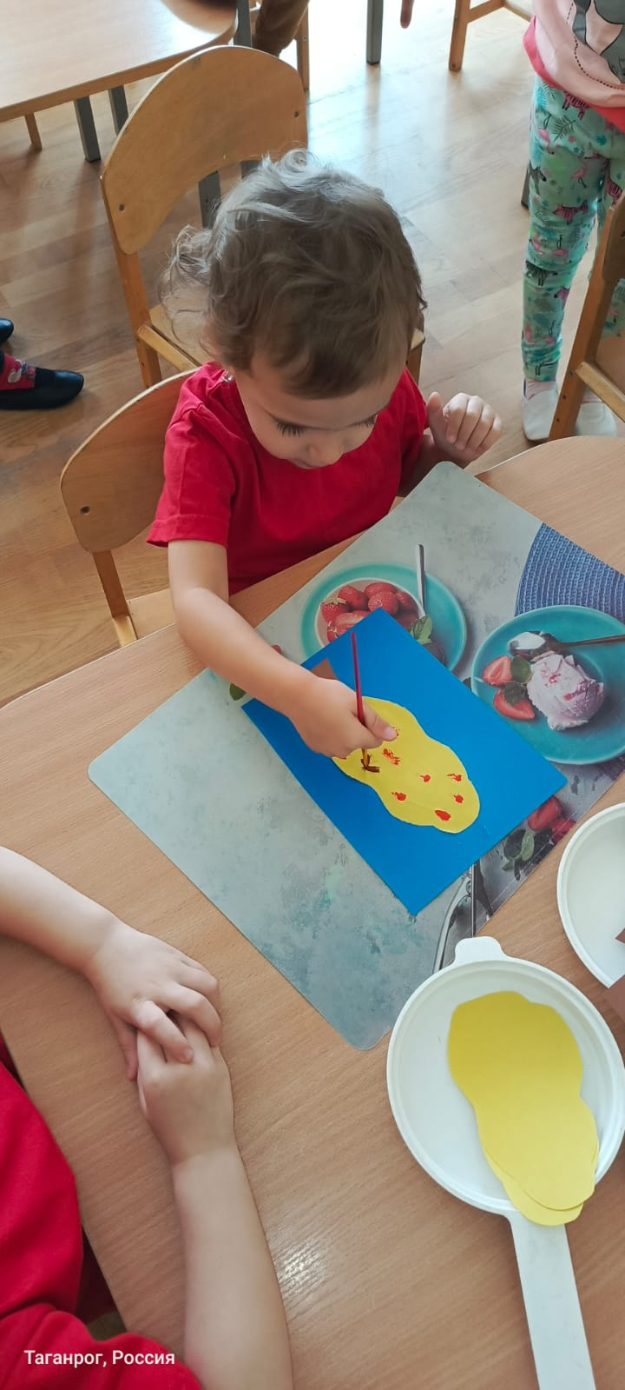
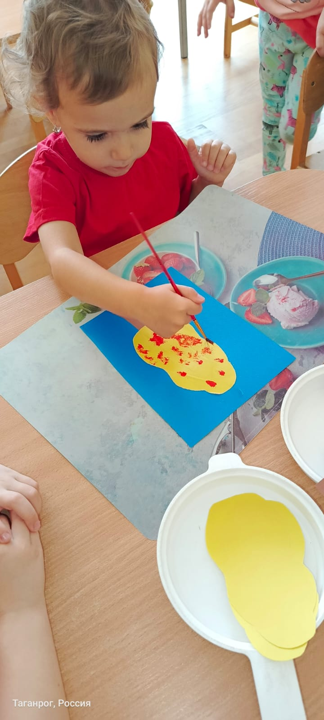

Slide 5
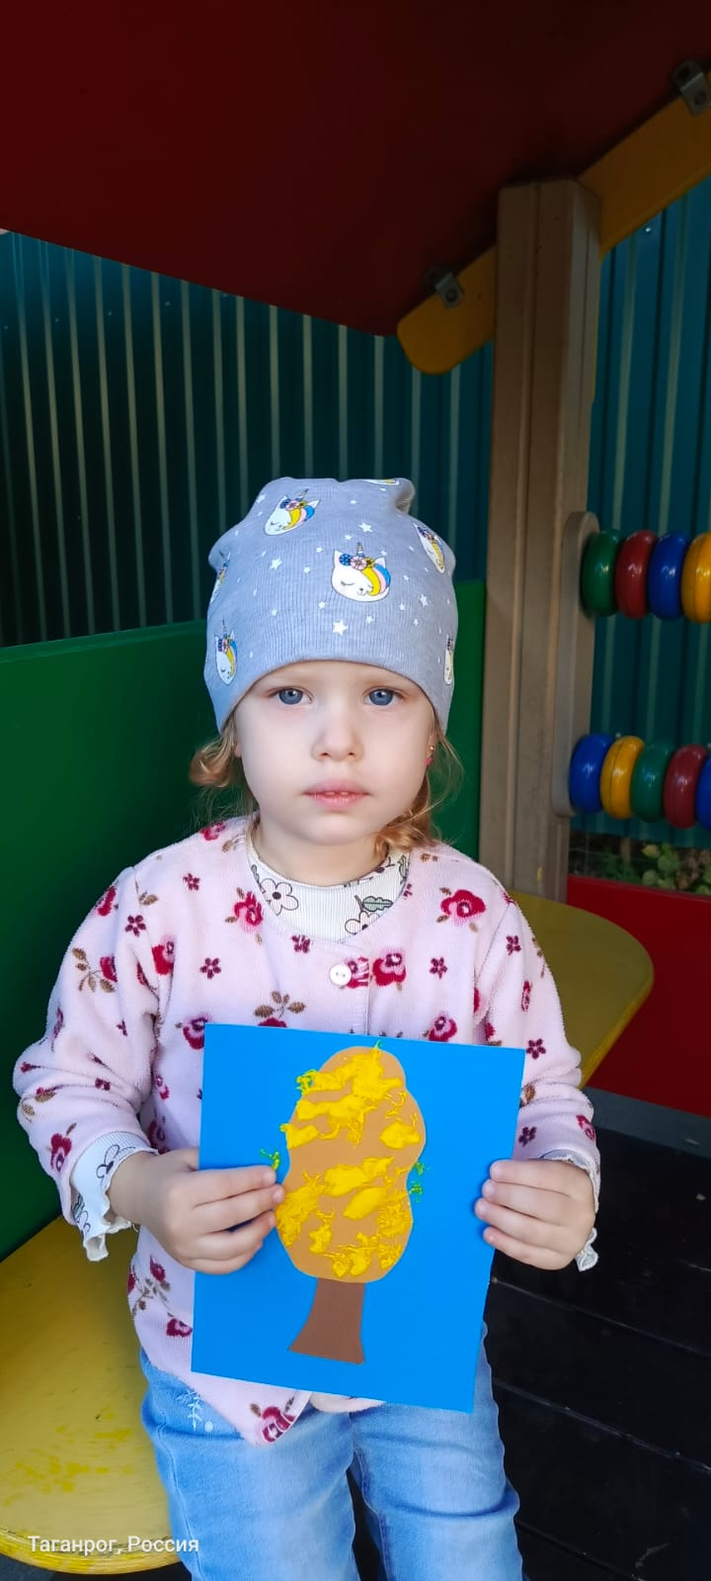
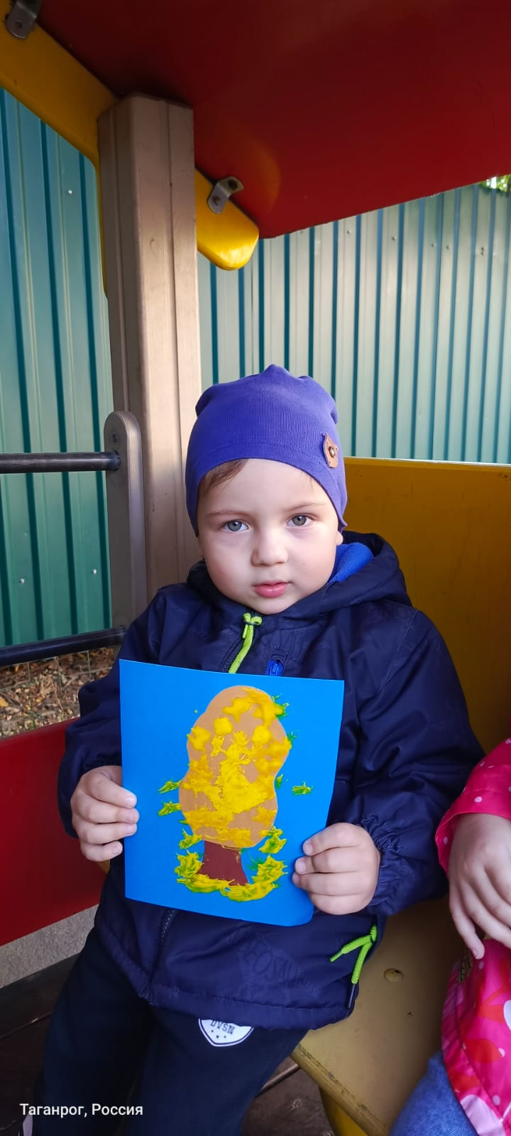

Slide 6
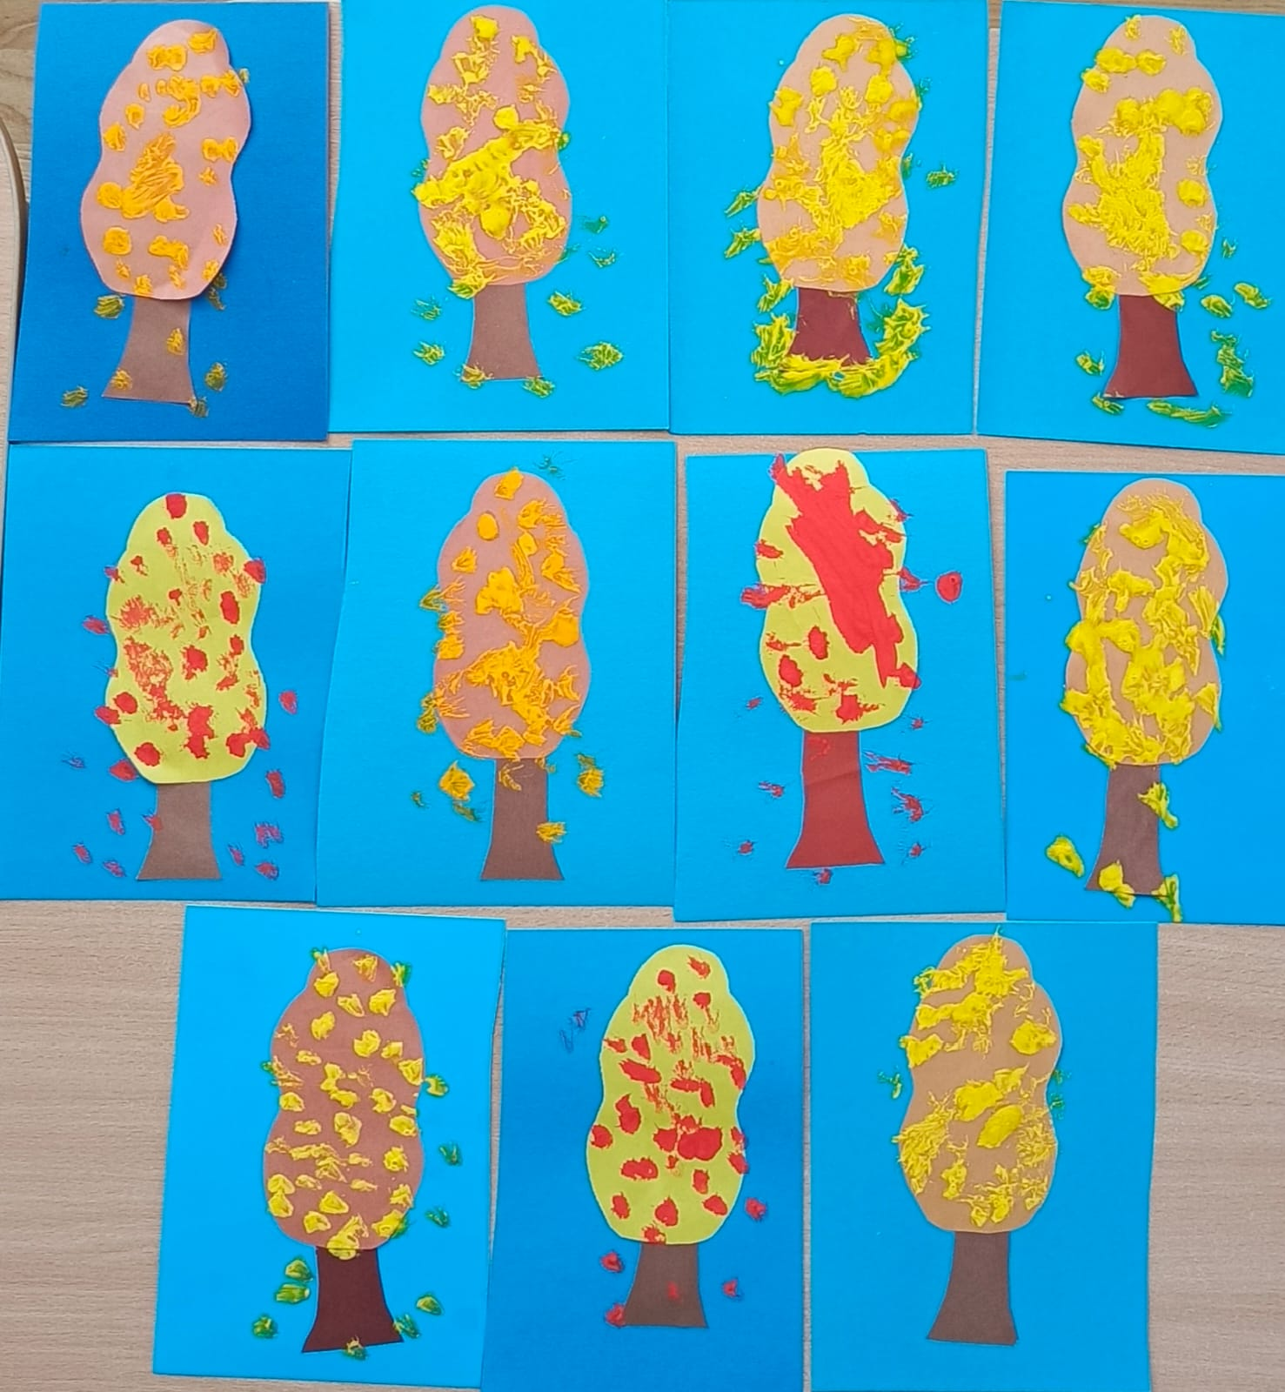

Slide 7
Спасибо за внимание!

